Slide 1
Obesidade infantil- influencia da propaganda
Elias Hanna

Slide 2
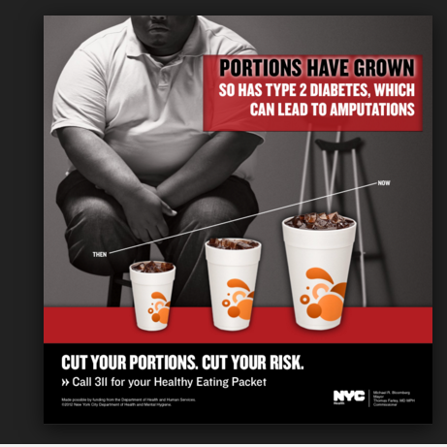

Slide 3
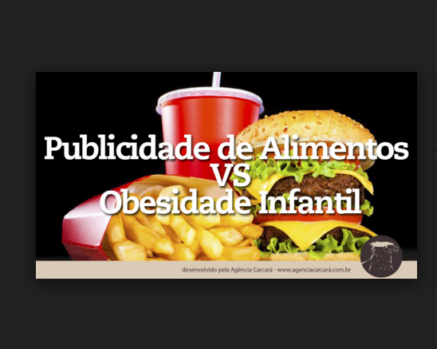

Slide 4

Metas do Plano DCNT – Obesidade
Evolução da frequência de obesidade*, VIGITEL 2006 a 2013
2010 – 2013: + 15%
2012 – 2013: tendência de estabilização
Aumento significativo no total, homens e mulheres (2006-2013) p <0,01
* Realizada imputação de dados faltantes sobre peso ou altura para todos os anos

Slide 5
Metas do Plano DCNT – Obesidade
Prevalência de déficit de altura, déficit de peso, excesso de peso e obesidade na população de 5 a 9 anos, por sexo. Brasil – 1974 -1975, 1989 e 2008-2009
%
Fonte: IBGE. Pesquisa de Orçamentos Familiares - POF 2008-2009. Antropometria e estado nutricional de crianças, adolescentes e adultos no Brasil.

Slide 6
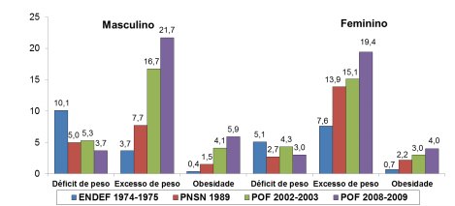
Metas do Plano DCNT – Obesidade
Prevalência de déficit de altura, déficit de peso, excesso de peso e obesidade na população de 10 a 19 anos, por sexo. Brasil - 1974-1975, 1989 e 2008-2009
%
Fonte: IBGE. Pesquisa de Orçamentos Familiares - POF 2008-2009. Antropometria e estado nutricional de crianças, adolescentes e adultos no Brasil.

Slide 7
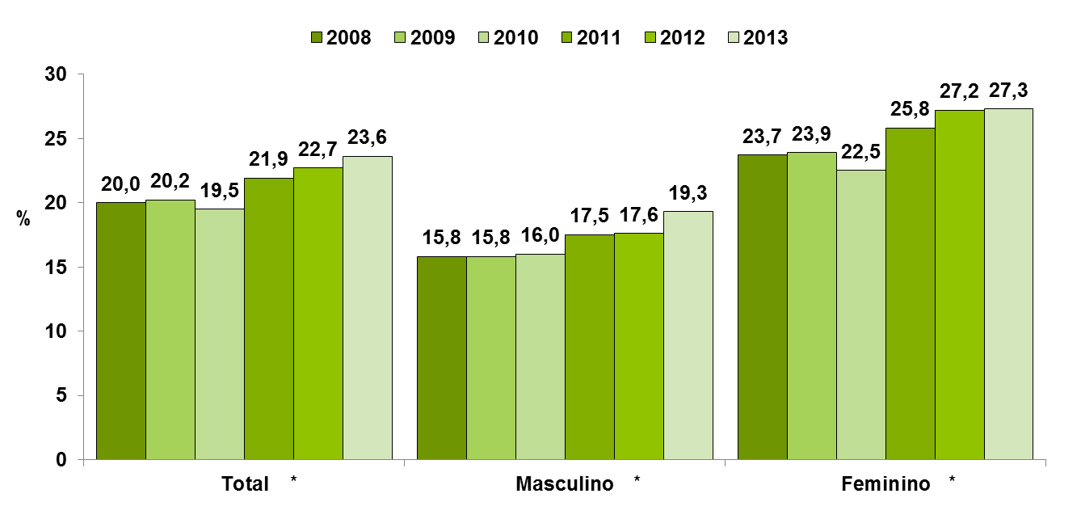
Metas do Plano de DCNT - Consumo alimentar
Evolução da frequência do consumo recomendado de frutas e hortaliças¹, segundo sexo. VIGITEL 2008 a 2013.
Meta = 24% em 2022
2010 – 2013: + 21%
*Aumento significativo em homens, mulheres e ambos os sexos (2009-2013) p <0,05
¹consumo de 5 ou mais porções por dia, em 5 ou mais dias da semana

Slide 8
Metas do Plano de DCNT - Consumo médio de sal
PNS: a partir dos exames laboratoriais coletados será calculada a média de ingestão de sódio estimada na população
POF 2015: estimar consumo excessivo do sódio
Consumo de sal preconizado pela OMS = 5g
Meta do consumo de sódio pela OMS = 2g

Slide 9
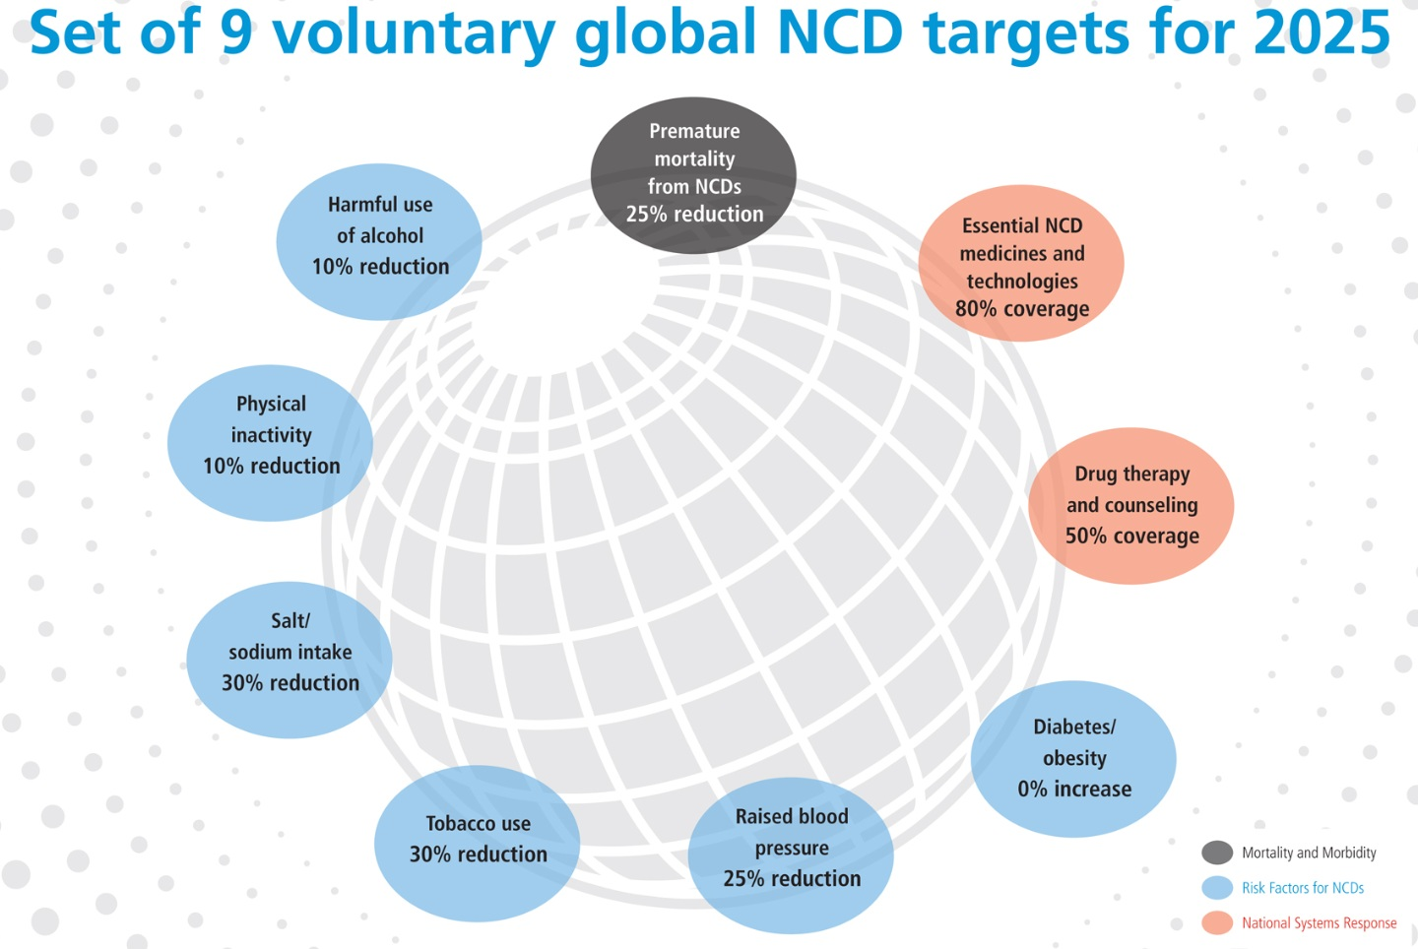
Metas Globais DCNT

Slide 10
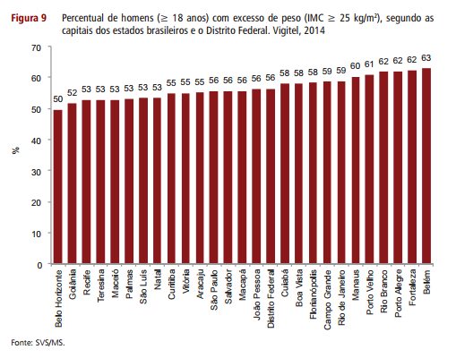
Excesso de peso em homens

Slide 11
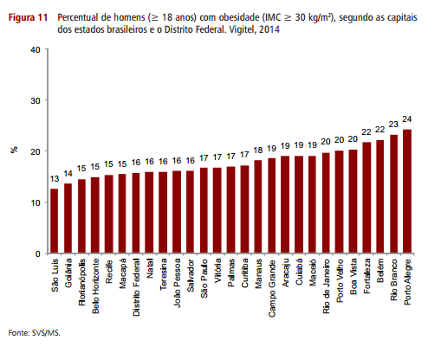
Obesidade em homens

Slide 12
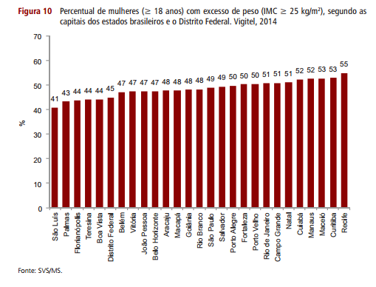
Excesso de peso em mulhers

Slide 13
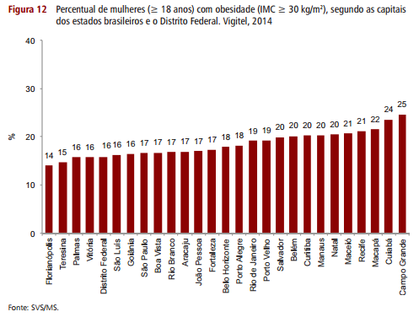
Obesidade em mulheres

Slide 14
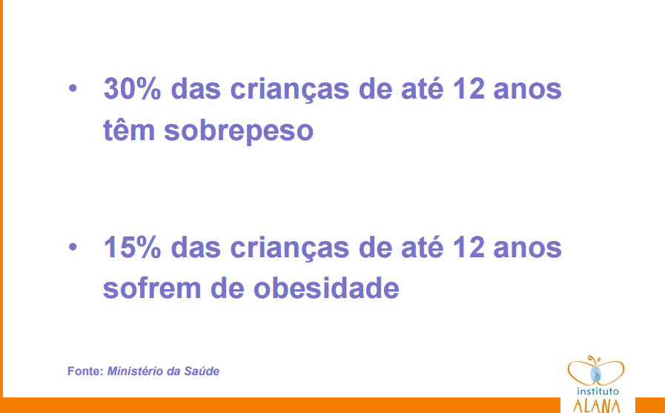
Obesidade infantil

Slide 15
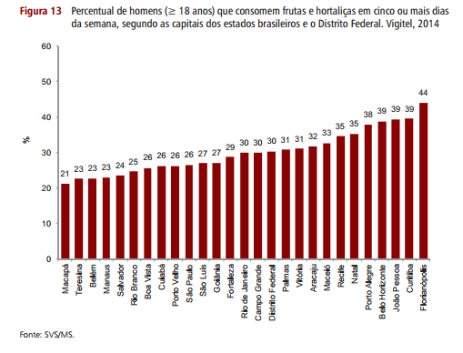
Consumo frutas e hortaliças-homens

Slide 16
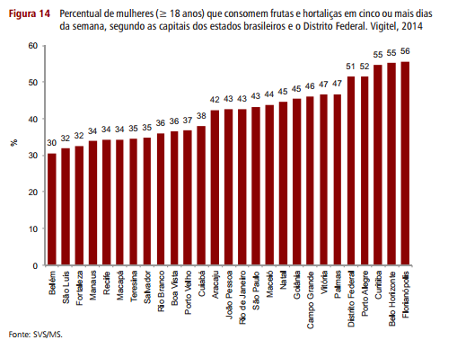

Slide 17
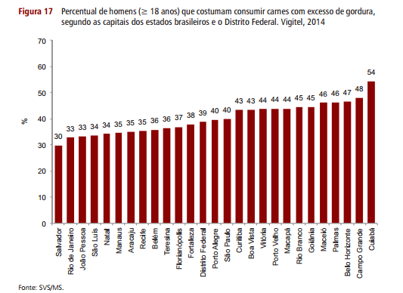
Consumo de carnes com excesso de gordura- homens

Slide 18
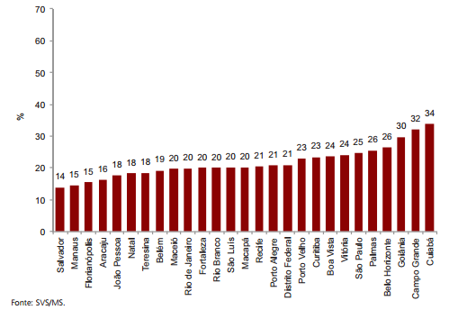
Carnes com excesso de gorduras-mulheres

Slide 19
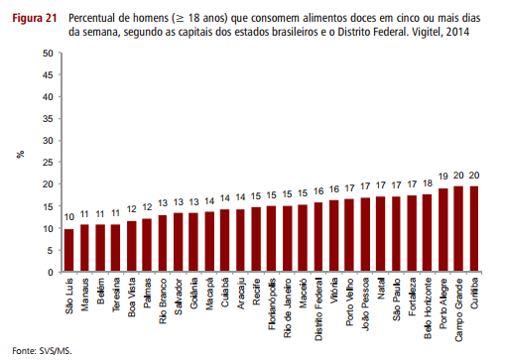
Consumo de doces- homens

Slide 20
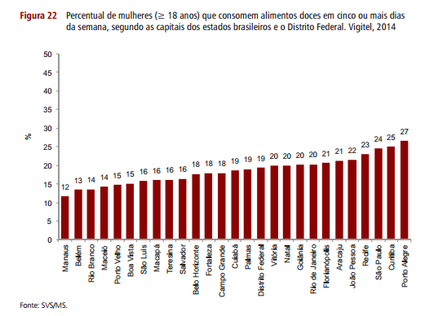
Consumo de guloseimas- mulheres

Slide 21
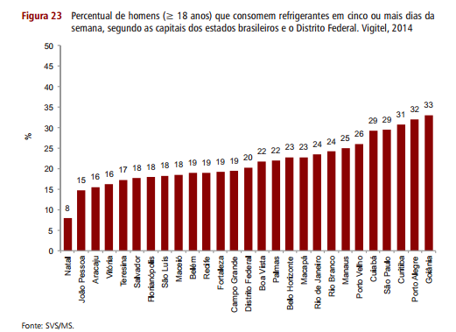
Homens e consumo de refrigerantes

Slide 22
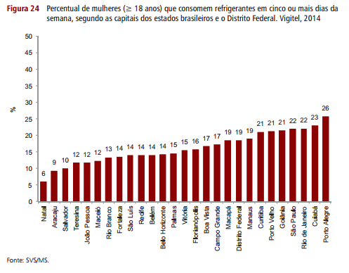
Mulheres e consumo de refrigerantes

Slide 23
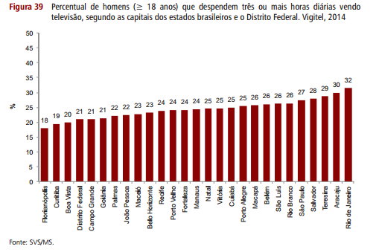
Homens e TV

Slide 24
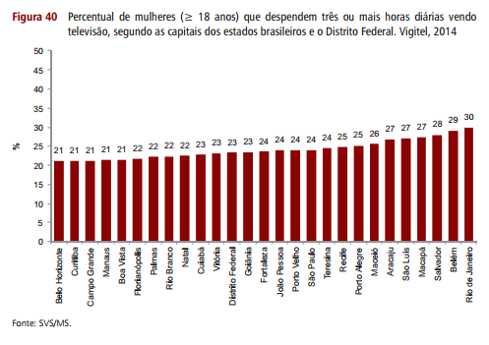
Mulheres e TV

Slide 25
Crianças e Tv
assistem uma média de 3 a 4 horas de TV por dia
Atividade numero 1 depois da escola -6 a 17 anos de idade
gastam 1.500 horas em frente à TV anualmente
900 horas em sala de aula
criança média vê> 20.000 comerciais de cada ano
Alimentos e brinquedos são os dois produtos mais anunciados.

Slide 26
Crianças e TV
A maioria das crianças com menos de 6 anos não entendem que o objetivo da propaganda é vender um produto
Crianças até 8 anos não conseguem distinguir a publicidade da programação regular de televisão
As crianças que assistem 4 ou mais horas de TV por dia são mais propensos a acreditar nas reivindicações de publicidade do que as crianças que assistem TV com menos frequência
9 em cada 10 anúncios de comida na manhã de sábado na TV são de cereais açucarados, doces, salgadinhos,refrigerantes, fast foods gordurosos e outros junk food

Slide 27
Marketing – Pais e filhos - Datafolha
- Para os pais, o maior influenciador dos pedidos dos filhos, entre sete itens estimulados,são as propagandas (38%). Em seguida estão os personagens ou filmes e programas de TV (18% e 16%, respectivamente).
73% dos pais concordam que deveria haver restrição ao marketing e propaganda voltada às crianças.
O consumismo infantil, a disponibilidade de dinheiro, as questões relativas àalimentação, sexo e violência são os principais argumentos dos entrevistados que disseram que deveria haver restrição às propagandas.

Slide 28
Alimentação e infância- Datafolha
Pedidos dos filhos:Os pais apontaram, espontaneamente, alguns pedidos que os filhos costumam fazer – as guloseimas foram as mais mencionadas: chocolate/bala/chiclete/doce/bolacha – 43%; bolacha salgada/salgadinho – 34%; sorvete – 32%
Os pedidos mais freqüentes são observados nas duas faixas etárias estudadas (de 3 a 7 e de 8 a 11 anos completos), mas os percentuais são mais altos entre os mais novos.
Frequência de consumo: bolachas (82%), refrigerantes (70%) e salgadinhos (64%) são alimentos consumidos algumas vezes por semana, pelas crianças de 3 a 11 anos.

Slide 29
Conclusão
É preciso que haja regulamentação urgente da mídia direcionada a crianças
É preciso proibir a oferta de brindes associada ao consumo de alimentos destinados às crianças
É preciso promover campanhas de alimentação saudável
Se a dieta é resultante de uma escolha individual, não há dúvidas de que essa escolha é mediada pelo grau de informação disponível sobre os alimentos que serão consumidos. Em todo o mundo, é possível verificar uma tendência no sentido de uma ação reguladora do Estado em relação ao marketing de alimentos.
Medidas de regulamentação do marketing visam proteger a saúde pública

